Slide 1
모션 키포인트 검출
CV분반_2팀 16기 신인섭 윤지현 임채명 17기 진유석

Slide 2
목차
1
데이터 소개
3
모델링 및 결과
2
전처리

Slide 3
Part 1,
데이터 소개

Slide 4
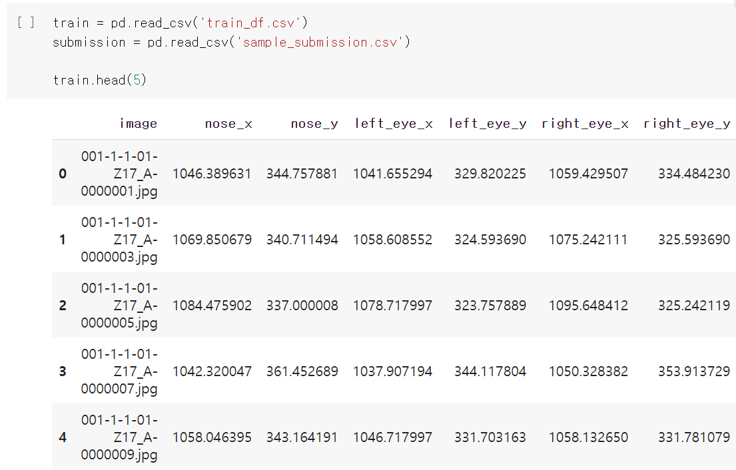
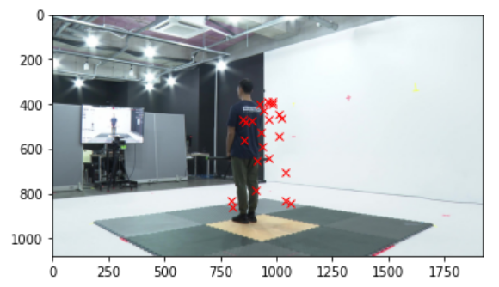
Part 1,
데이터 소개 및 프로젝트 소개
데이터 설명
모션 이미지와 신체 24개의 부위에서 측정한 포인트
train image: 4195장
test image: 1600장
train image의 이름: 4195*49
keypoint 24지점의 x, y 좌표: 4195*49
프로젝트 설명
특정 운동 동작을 수행하고 있는 사람의 미리 지정된
각 신체 부위의 위치에서 측정한 데이터를 활용하여
motion keypoint detection 알고리즘 개발

Slide 5
Part 2,
전처리

Slide 6
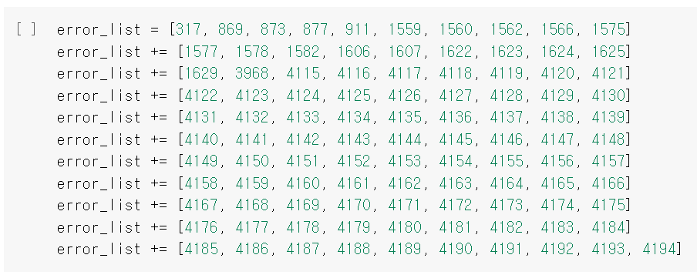
Part 2,
전처리
error_list
train image에서 keypoint 검출이 제대로 되지 않은 이미지들이 존재하여 대회에서 지정한 이미지들을 기존 train set에서 제거해 줌

Slide 7
Part 3,
모델링 및 결과

Slide 8
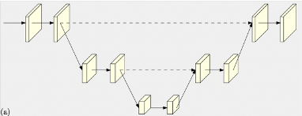
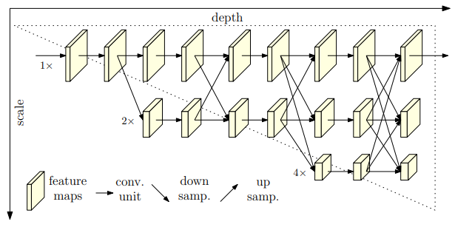
Part 3,
모델링
모델1. HRNet
이전 pose estimation model
HR Net
DownSampling 과정에서 기존의 해상도는 유지한 상태로 Parallel 하게 진행이 된다.
Parallel한 Sub-network 간에 계속 정보 교환.
다양한 해상도에서 전체적인 맥락과 국소적인 정보를 지속적으로 교환
Notes:
HR net 이전의 모델에서는 downSampling과 upSampling을 거쳐 정보를 추출했습니다.
이러한 이전 모델에서 두가지의 구조적 특징을 도입하여 발전시킨 모델이 HR net입니다.
이미지에서 비교하면 알 수 있듯이, DownSampling 과정에서, DownSampling을 하되 현재의 해상도를 유지하는 구조가 존재합니다.
그리고, 이렇게 Parrallel하게 펼쳐진 sub-network 간에 정보를 교환하는 것을 확인 할 수 있습니다.
즉, 새롭게 도입한 구조적인 특징 덕분에, 다양한 해상도에서 전체적인 맥락과 국소적인 정보를 지속적으로 교환할 수 있게 되었습니다.
본 HR net 모델은 해상도를 유지시킨다는 측면해서 기존의 모델에 비해 큰 성능의 향상을 이뤄냈습니다.

Slide 9
Part 3,
모델링
모델2. UDP Pose
기존 SOTA 모델들
인코딩, 디코딩 데이터 처리 방식 문제점
Flipping strategy의 결과가 원래 추론 결과와 일치하지 않음
인코딩 디코딩 통계적인 오류
포즈 추정 성능 저하
UDP(The Unbiased Data Processing)
데이터를 이산 공간(픽셀)이 아닌 연속적인 공간(픽셀 간격) 기반으로 처리
인코딩, 디코딩 수행시에 분류, 회귀 방식 결합
기존의 모델의 성능 향상
특히 HR net에서 좋은 성능을 보임
Notes:
다음으로는 UDP Pose estimation 모델을 사용해 보았습니다.
기존의 모델의 경우, 인코딩과 디코딩 과정에서 두가지의 문제점이 존재하였습니다.
첫째로 데이터를 Flip하는 과정에서 결과가 원래의 추론 결과와 일치하지 않는 경우가 발생하는 것이고,
두번째로 인코딩 디코딩 자체의 통계적인 오류가 존재한다는 것입니다.
이와 같은 오류로 인해 고질적인 point detection 성능의 문제가 있었습니다.
이러한 문제를 해결하고자 UPD가 도입이 되었고,
이는 데이터를 처리함에 있어, 기존의 처리 방식인 픽셀 단위로 하는 이산 공간이 아닌, 픽셀 간격 단위로 접근하는 연속적인 공간에서 데이터를 처리했습니다.
또한 인코딩, 디코딩 수행시에 분류, 회귀 방식을 결합하여 기존의 오류를 해결하고자 했습니다.
이렇게 UDP 방식으로 데이터를 처리한 결과로 기존의 모델들의 성능을 향상시킬 수 있었으며, 특히 HR net에서 뛰어난 성능을 확인할 수 있었습니다.

Slide 10

Part 3,
모델링
모델2. UDP Pose
Train data
주어진 key point로
사람의 중심 정의
Affine transformation
Object Detection
Test data
YOLO v5
UDP 방식으로
Data Preprocessing
HR Net
Pose Estimation
Dark pose 후처리
Notes:
데이콘 대회에서 UDP를 적용시키기 위해 다음과 같은 파이프라인을 진행하였습니다.
우선 key point estimatio을 위해선, object detectio이 먼저 이뤄져야 합니다.
Train 데이터의 경우 keypoint 정답이 이미 주어졌기 때문에, 이를 활용하여 사람의 중심을 찾을 수 있었습니다.
이렇게 찾은 사람의 중심으로 Affine transformation을 거쳐 detection과정을 수행했습니다.
Test 데이터의 경우 YOLO v5를 사용하여 BBOX 얻어 Object detection을 할 수 있었습니다.
이렇게 얻은 detection 영역을 바탕으로 UDP 방식으로 data를 전처리 해주었고, HR net 모델과 Dark pose 후처리를 거쳐서 key point 추정을 했습니다.

Slide 11





Part 4,
결과
모델2. UDP Pose
Training 조건 변경
Epoch size : 20, 30, 40, 50 → 30에서 가장 좋은 성능
Batch size
Batch : 8
Batch : 16
Batch : 28
Input size
Loss function 변경(MSE → Cross Entropy)
Notes:
UDP pose 모델의 경우 에포크, 배치, input 사이즈를 조절하거나, 다른 loss function을 사용해보며 실험했습니다.
결과적으로 에포크 30, 배치 16, input ??, loss function MSE에서 좋은 성능을 보였습니다.
이 밖에 다른 object detection 모델을 사용해보는 시도도 있었습니다.
그러나 확실한 성능의 차이를 보기에는 어려웠습니다.
추가적으로 다양한 조건을 실험할 수 있는 컴퓨팅 환경이나, 운동관련 다른 데이터 셋을 구해 같이 학습을 진행해보고 싶었던 아쉬움이 존재했습니다.

Slide 12
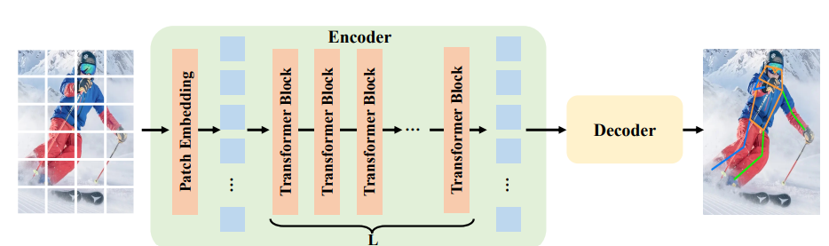
Part 3,
모델링
모델3. ViTPose
오직 transformer만을 이용하여 pose estimation을 수행
Simplicity
단순한 프레임워크로 구성
plain한 인코더와 단순한 디코더
Flexibility
Input/feature의 해상도가 달라도 적응 가능
단일 pose 데이터셋을 훈련하여 다중pose에 사용 가능
Scalability
모델의 크기 키우기 가능
Feature의 차원 쉽게 조절 가능
Transferability
Transfer 학습과 지식 증류에서 좋은 성능

Slide 13
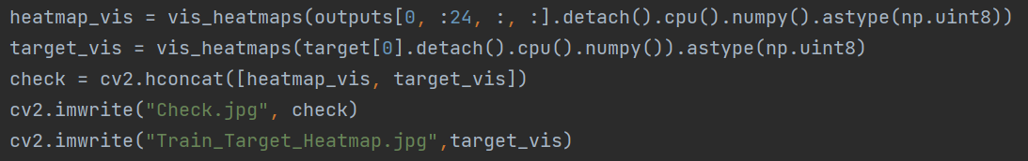
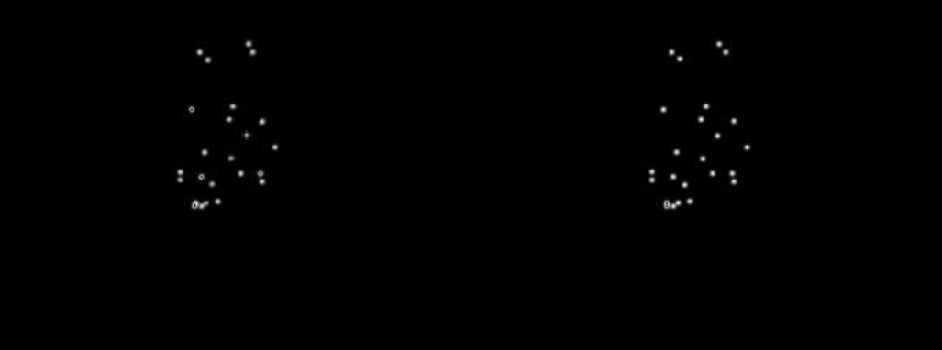
Part 3,
모델링 및 프로젝트 시도
1. 시각화를 통해 학습 정도 즉각 확인
키포인트와 히트맵을 시각화할 수 있는 함수를 구현함으로써 모델의 학습 정도를 잘 파악하도록 함
250 epoch 학습 후의 예상 heatmap
prediction
ground truth

Slide 14
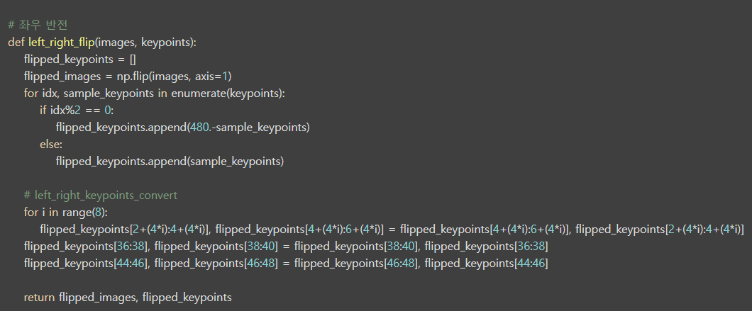
Part 3,
모델링 및 프로젝트 시도
2. 좌우 반전을 통한 Data Augmentation
Motion Keypoint Baseline을 참고하여 데이터 증강
: Keypoint detectio의 경우, image data augmentation시 x, y 좌표값을 함께 바꾸어 주어야 함

Slide 15
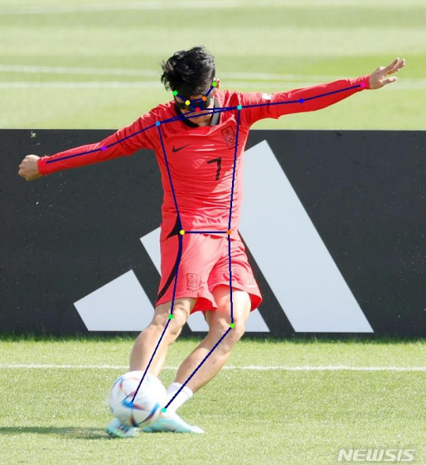

Part 3,
모델링 및 프로젝트 시도
3. ViTPose 모델 fine-tuning
기존 ViTPose 모델
Skeleton 함수 구현 X → 좌표 찍어 저장
마지막 classification layer의 class label을 24개로 변경
마지막 Cov2D layer의 최종 channel을 24개로 변경
17개의 keypoint 검출
Skeleton 함수 구현

Slide 16
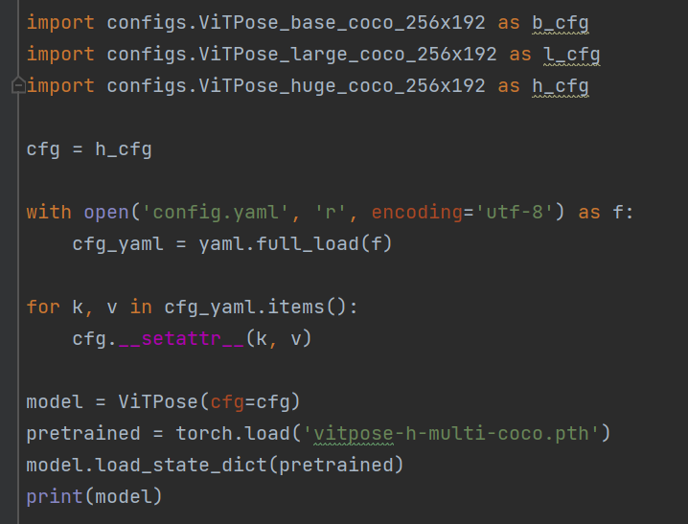
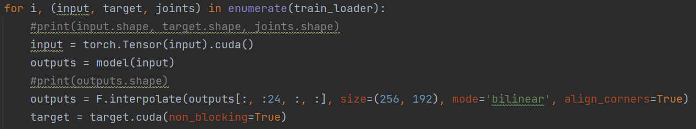
Part 3,
모델링 및 프로젝트 시도
3. ViTPose 모델 fine-tuning
모델 학습 진행
ViTPose-H 모델의 가중치로 fine-tuning
1. 시각화를 통해 학습 정도 즉각 확인
2. 좌우 반전을 통한 Data Augmentation
3. 192*256에서 pretrained 되어 resize 진행

Slide 17
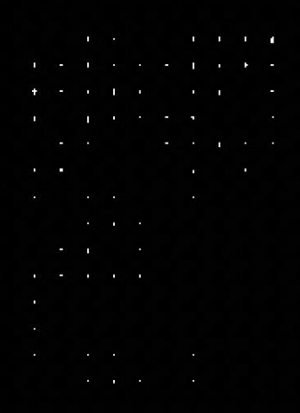

Part 4,
결과
ViTPose-H 모델 fine-tuning 결과
다른 여러 시도들
이전 layer 수정 시도:
ViTPose 모델 자체가 너무 무거워 주어진 학습 환경에서 학습 불가능
ViTPose-B/L 모델을 사용하여 fine-tuning 시도: 마찬가지로 학습 불가능/성능 좋지 않음
ViTPose 모델 자체가 파라미터 수가 많은 무거운 모델이어서 주어진 학습 환경의 제한 받은 것으로 예측됨
최종 모델 성능_HRNet

Slide 18
Part 4,
프로젝트 소감
key point estimation 분야에 대해 여러 모델들을 비교하면서 공부할 수 있어서 좋았습니다.
시간이 있었으면 Single human에 최적화된 Efficient pose 모델로도 해보고
기존 HRnet 결과와 비교해보고 싶습니다.
신인섭
ViTPose 모델의 구현에는 성공하였지만 다른 모델들을 사용하여 성능을 높이는 시도를 해보지 못해 아쉽습니다.
윤지현
임채명
test 데이터에서 bbox를 추출하기 위해 yolov5를 사용했는데, 다른 모델을 사용하거나 앙상블해보지 못해 아쉽습니다.
진유석
Key point estimation 분야를 처음 해 보았는데, 여러 모로 부족한 점이 많은 것을 느낀 프로젝트였습니다. 다음에 기회가 된다면 지금 배운 것을 바탕으로 더 좋은 결과를 내 보도록 하겠습니다.

Slide 19
「
」
감사합니다

